Slide 1

AQ CHECKER

Slide 2
Съдържание
01
02
03
Описание
Нужни компоненти
Връзки
04
05
Кодът
Тестване

Slide 3
Описание
01

Slide 4
Описание
Air quality(AQ) checker - проект, създаден за мониторинг и анализ на качеството на въздуха в реално време. Системата е предназначена за предоставяне на точни данни за състоянието на атмосферата наоколо. Данните се събират с помощта на сензор, който изпраща информацията да се обработва, след което на екран се извежда текущото състояние на въздуха.

Slide 5
Нужни компоненти
02

Slide 6
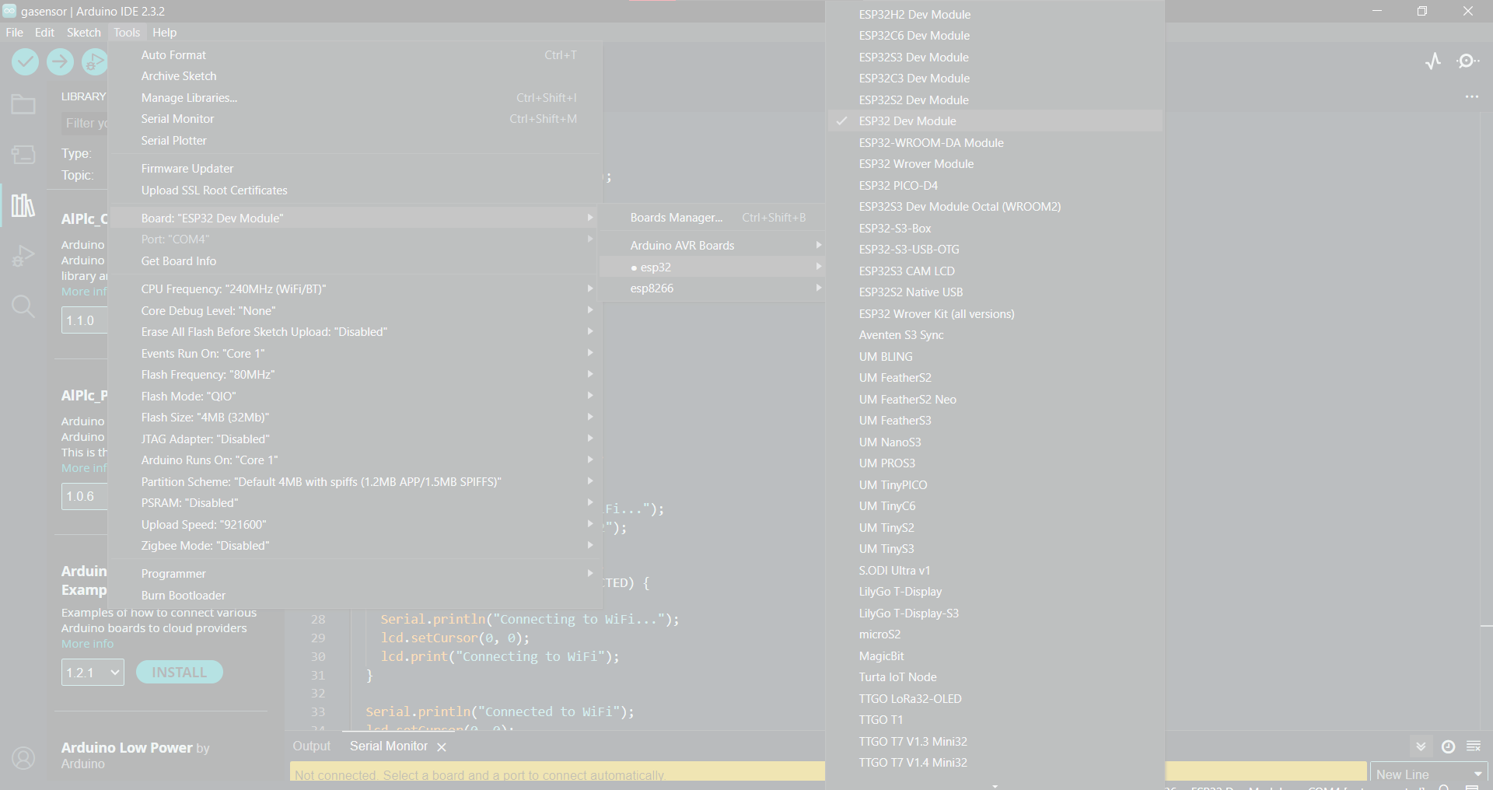
Софтуер
Хардуер
MH MQ Sensor
Wemos D1 R32
Cables
LED I2C
ThingSpeak account
Arduino IDE
Board: ESP32 Dev Module
Library: LiquidCrystal I2C by Frank

Slide 7
Връзки
03

Slide 8
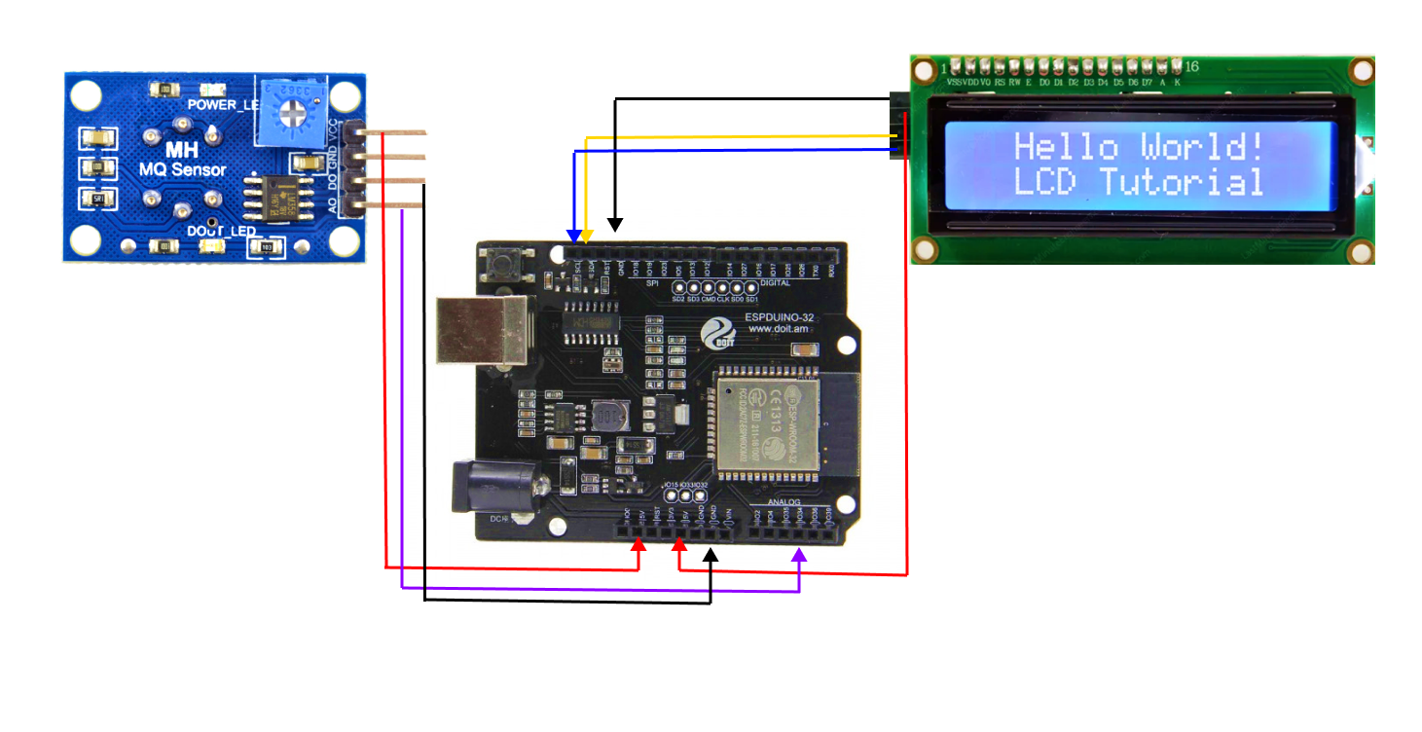
MH MQ Sensor
AO to IO2 of Wemos
DO to GND of Wemos
VCC to 5V of Wemos
LED I2C
GND to GND of Wemos
VCC to 5V of Wemos
SDA to SDA of Wemos
SCL to SCL of Wemos

Slide 9
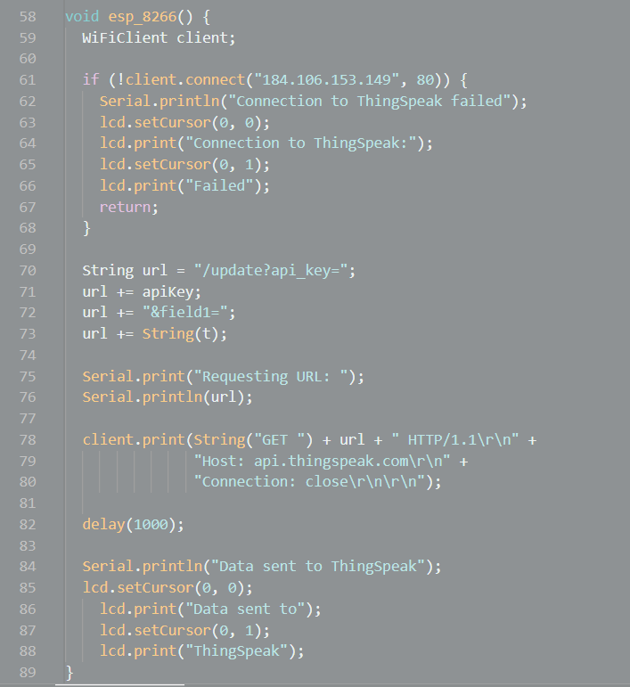
Кодът
04

Slide 10
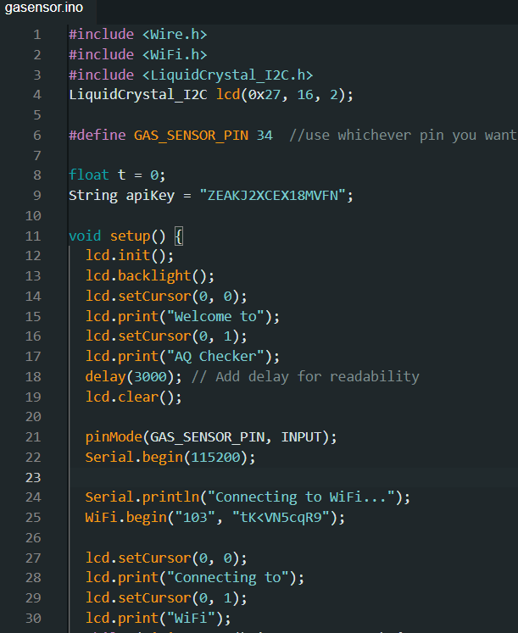
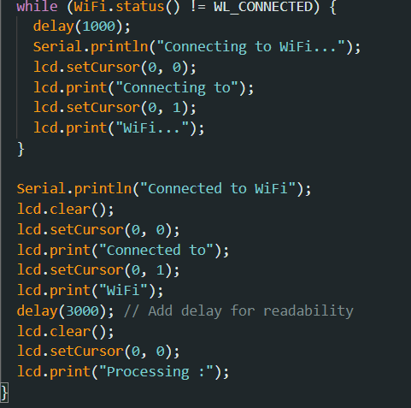
Особености на кода

Slide 11
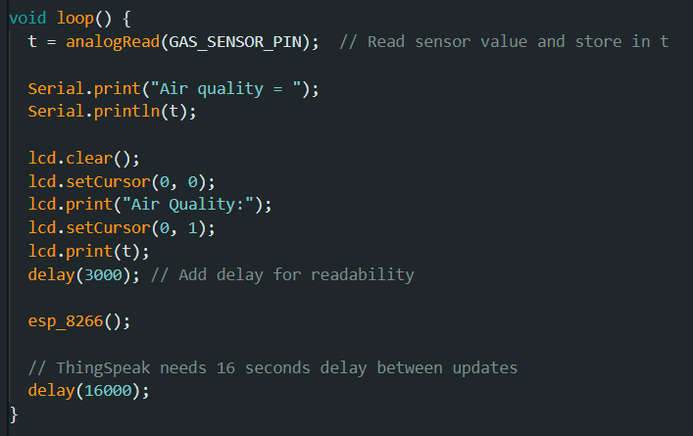
Особености на кода

Slide 12
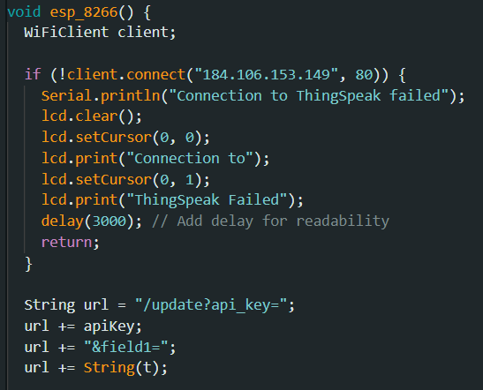
Особености на кода

Slide 13
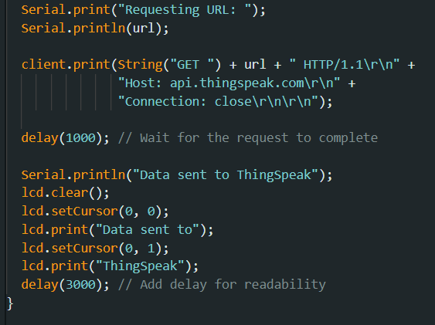
Особености на кода

Slide 14
Тестване
05

Slide 15
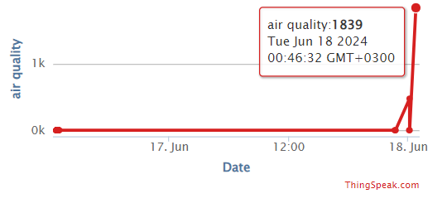
Поставете сензора в помещение с чист въздух. Ако видите ниски стойности, това означава, че той работи.
Поставете сензора в близост до автомобил или печка. Ако видите високи стойности, това означава, че работи.
Проверете ThingSpeak и погледнете статистиката на канала в полето 1 Chart.

Slide 16
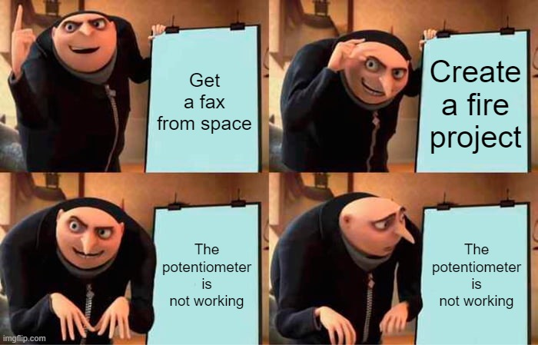
Тестване
Проверете дали всички кабели са сложени правилно;
Уверете се, че сте задали правилни име и парола на WiFi мрежата и сте копирали своя API ключ;
Играйте си с потенциометъра.

Slide 17

Благодарим за вниманието!

